Slide 1

PHÒNG GIÁO DỤC VÀ ĐÀO TẠO HUYỆN HÓC MÔN
TRƯỜNG MẦM NON HƯỚNG DƯƠNG
Lĩnh vực phát triển nhận thức
LÀM QUEN VỚI TOÁN
Đề tài:HÌNH TAM GIÁC- HÌNH CHỮ NHẬT
Giáo viên: Lê Thị Mai Thùy Linh
Lứa tuổi: 3 - 4 tuổi
Năm học: 2022 - 2023

Slide 2

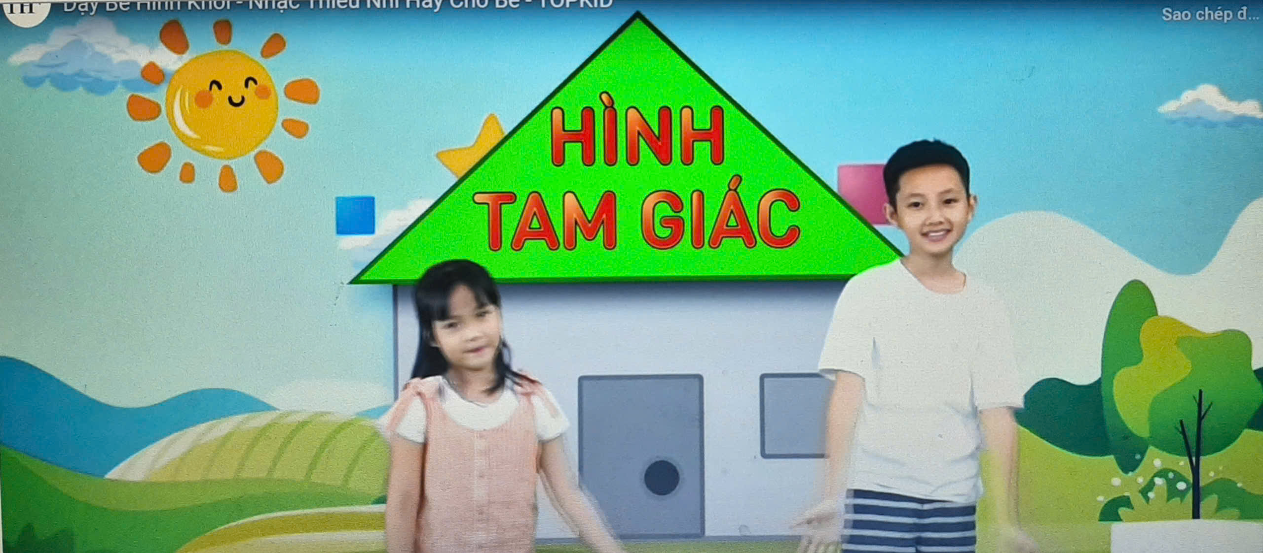
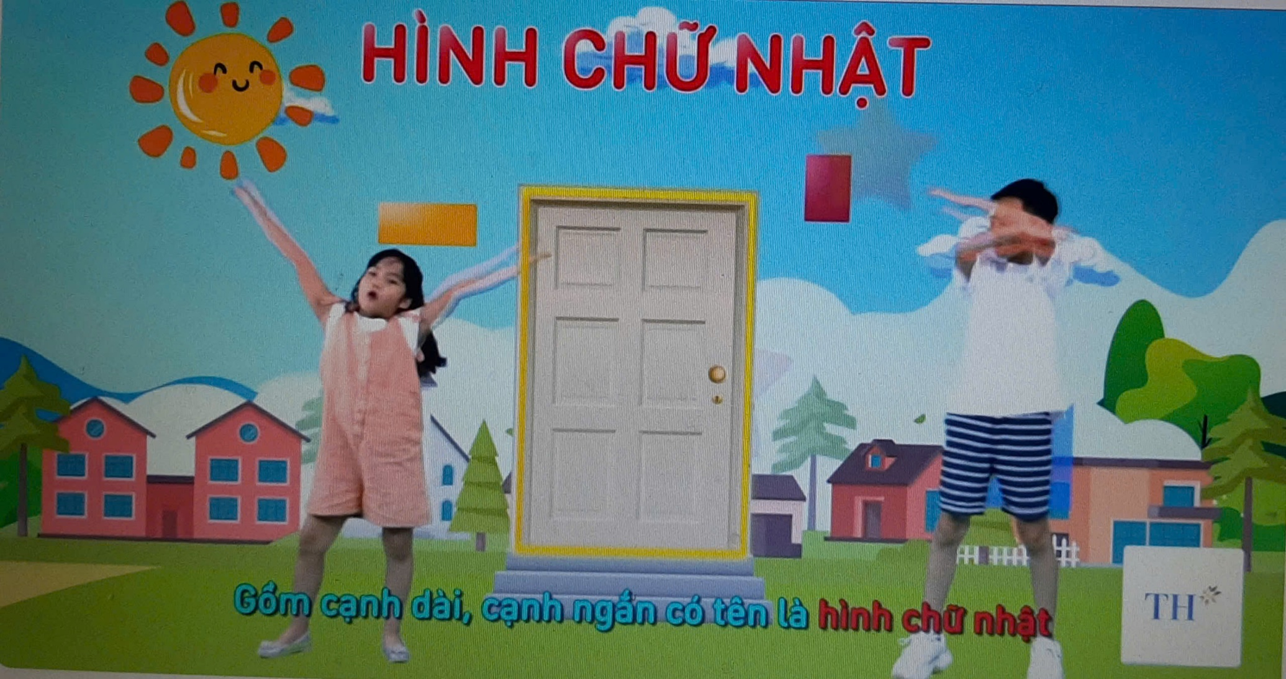

Cô cùng trẻ cùng vận động theo hát bài “Hình khối”

Slide 3

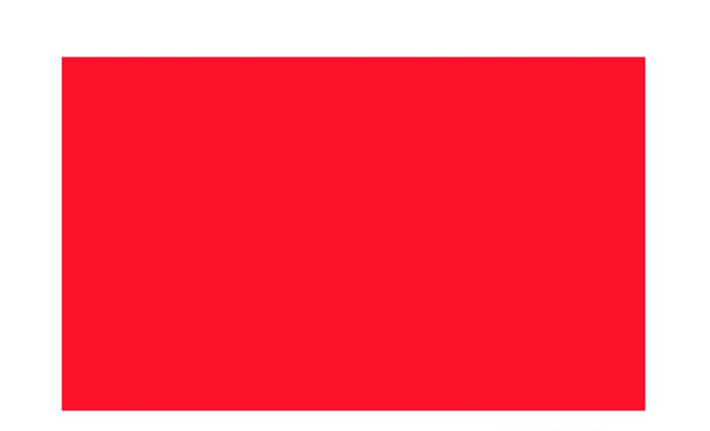
Trẻ quan sát nhận biết hình tam giác- hình chữ nhật.

Slide 4


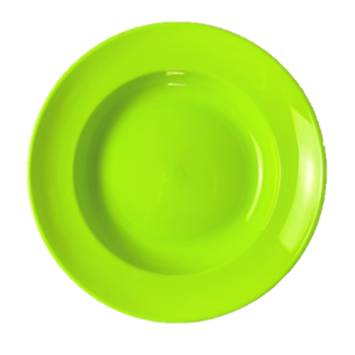
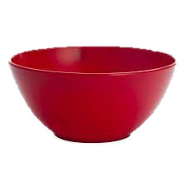

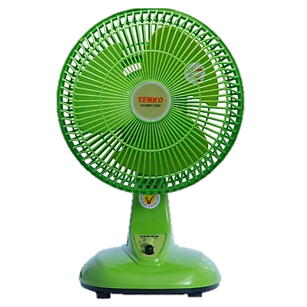
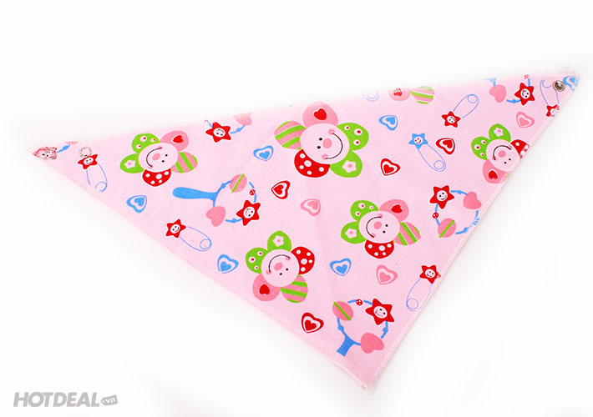
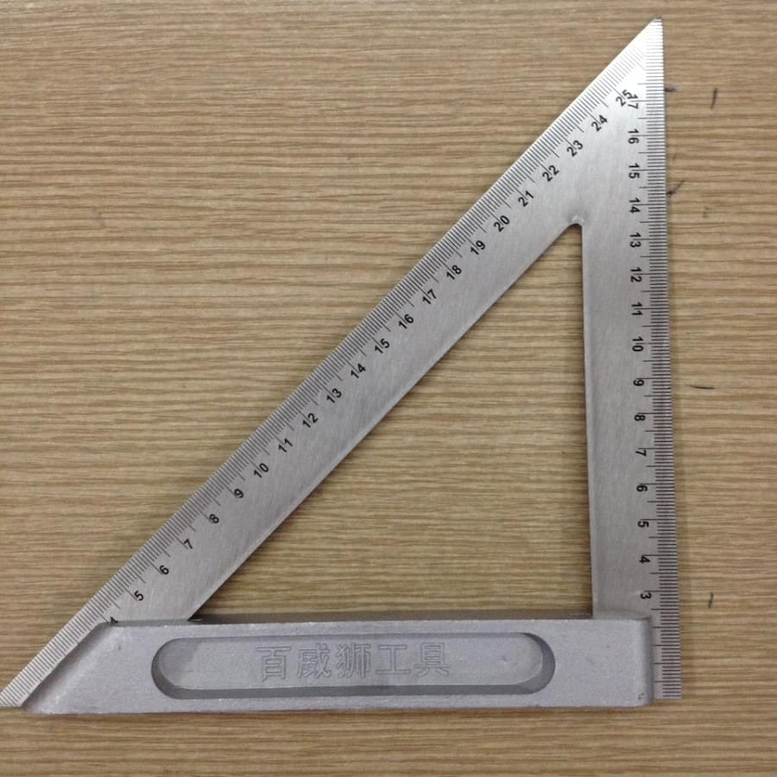
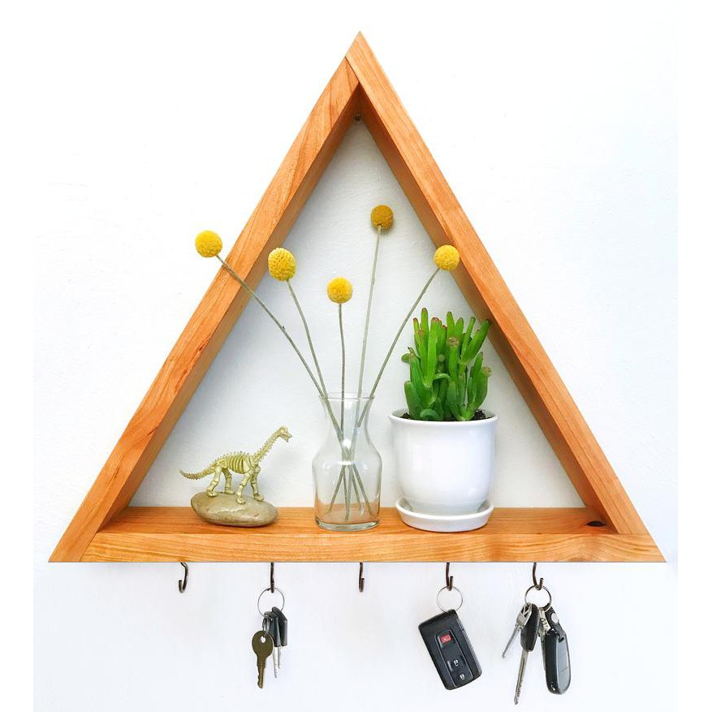


Bé hãy tìm đồ vật có dạng hình tam giác

Slide 5
MỘT SỐ VẬT CÓ DẠNG HÌNH TAM GIÁC

Slide 7


Slide 8

Notes:
Đây là cái gì?
Có mấy cái bát?
Số thìa nhiều hơn số bát.
Cô nhắc lại từ: “một caí bát - nhiều cái thìa”
Cho trẻ nhắc lại theo hình thức : Cả lớp, tổ,nhóm, cá nhân.

Slide 9
Notes:
Đây là cái gì?
Có mấy cái váy?
Số mũ nhiều hơn số váy.
Cô nhắc lại từ: “một câí váy- nhiều cái mũ”
Cho trẻ nhắc lại theo hình thức : Cả lớp, tổ,nhóm, cá nhân.

Slide 10
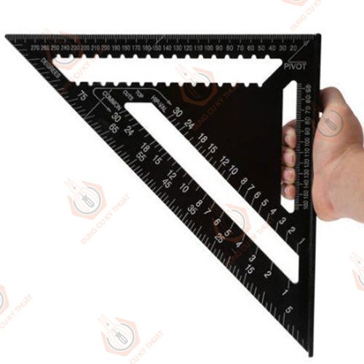

Slide 11
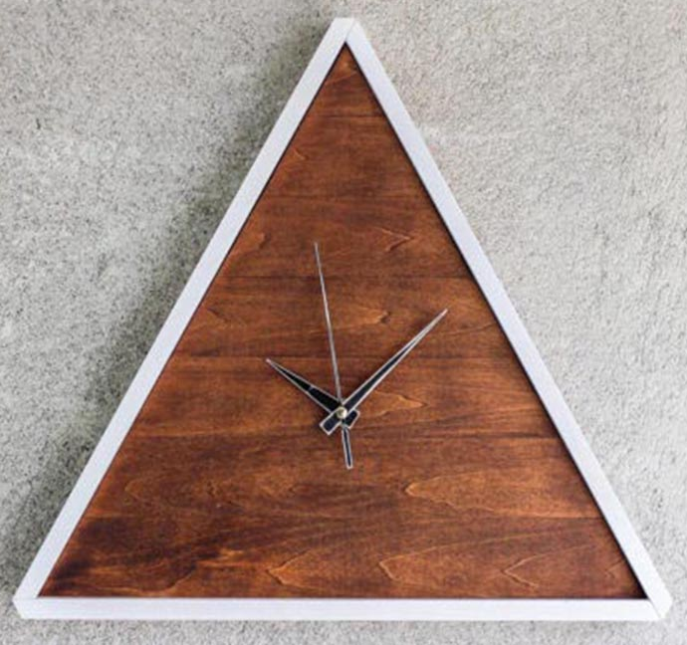

Slide 12
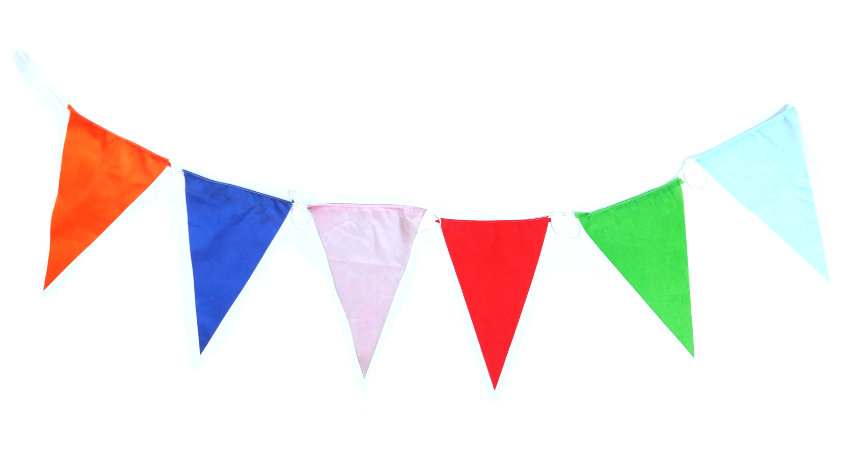

Slide 13
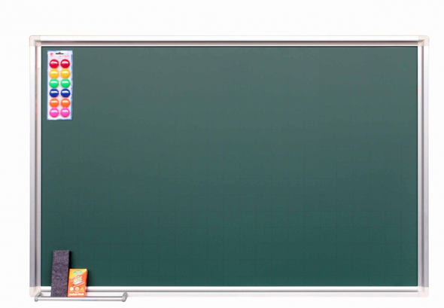
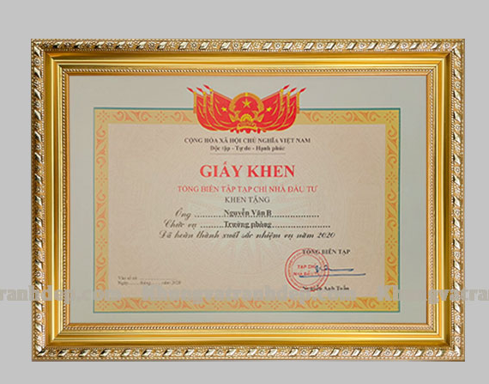
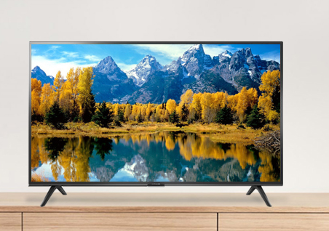

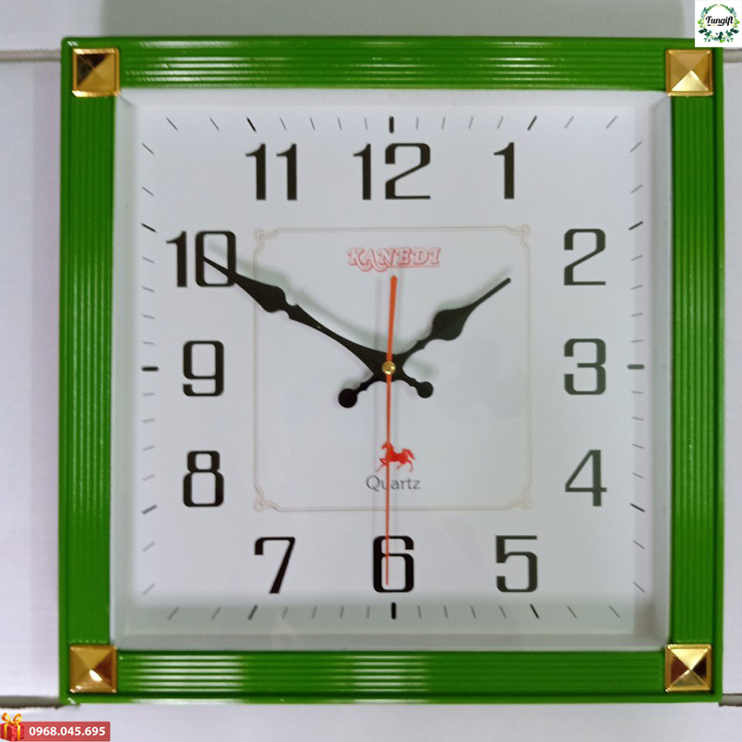
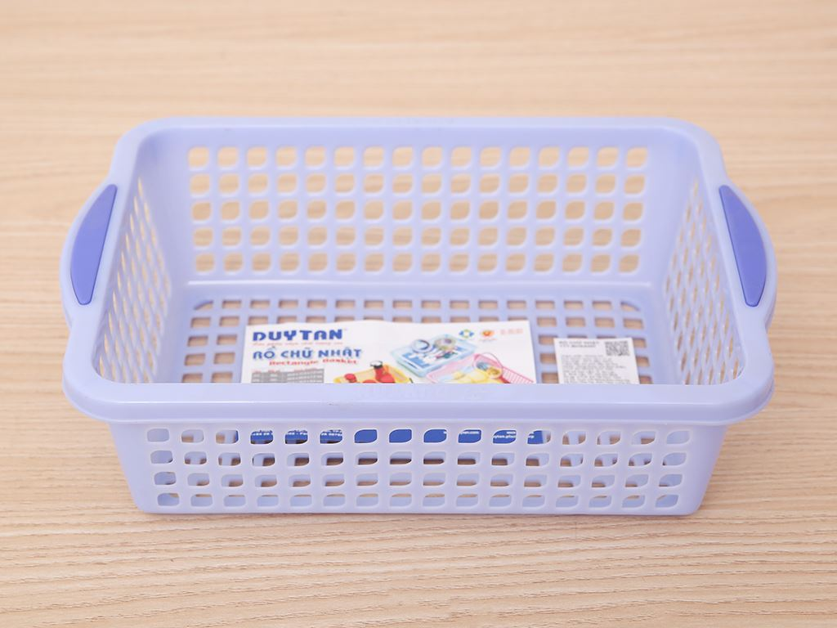
Bé hãy tìm đồ vật có dạng hình chữ nhật

Slide 16
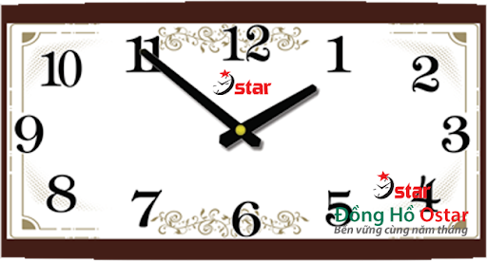

Slide 17
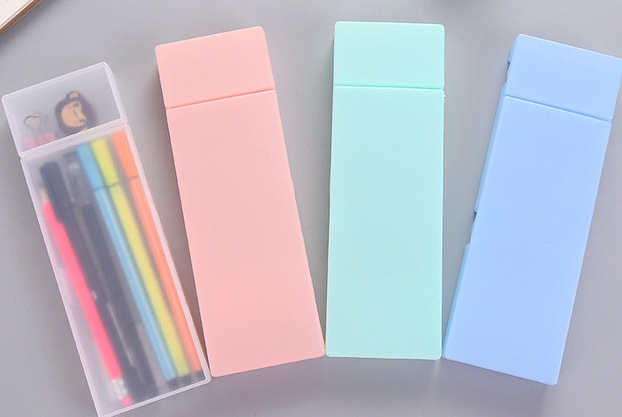

Slide 18


Slide 19
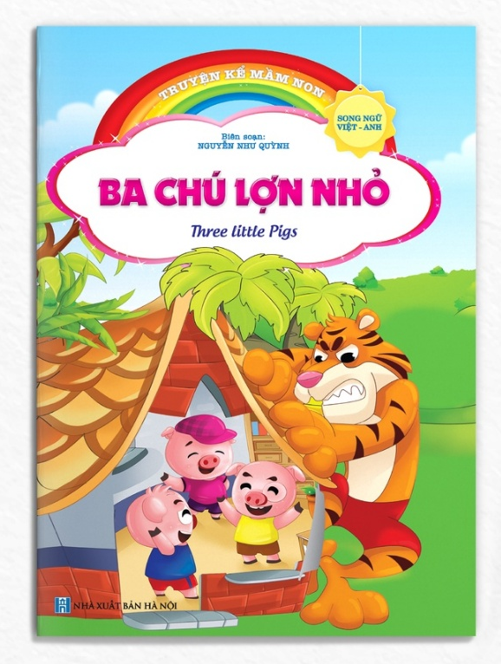

Slide 20


Slide 21
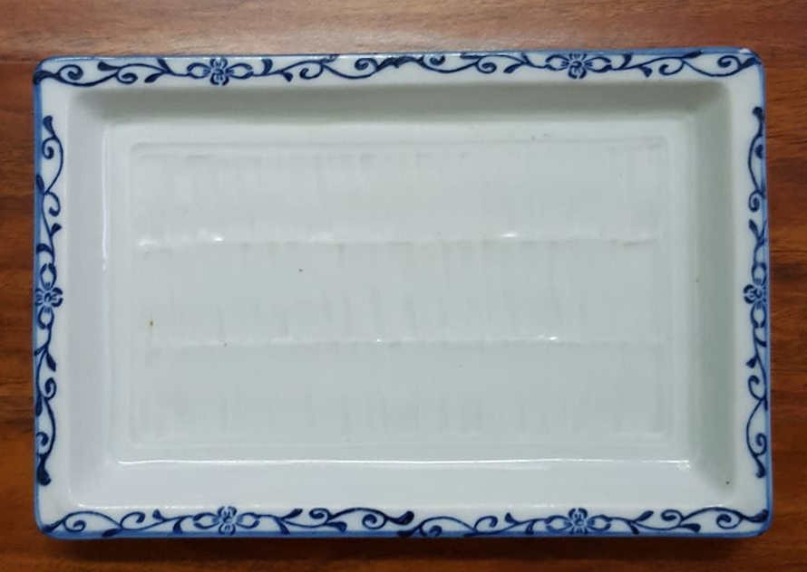

Slide 22

TRÒ CHƠI
AI NHANH HƠN

Slide 23

Cô chia trẻ làm 3 nhóm, 1 nhóm 4 bạn.
Cách chơi: Cô mở nhạc các nhóm lần lượt từng bạn chạy theo đường dích dắc chạy đến lấy 1 hình nếu đồ vật có dạng hình tam giác thì sẽ gắn vào hình tam giác, còn là đồ vật hình chữ nhật thì gắn vào hình chữ nhật nhé. .
Luật chơi: Khi nhạc kết thúc nóm nào gắn nhiều tranh và đúng thì nhóm đó thắng cuộc.

Slide 24
Cô chia trẻ làm 3 nhóm, 1 nhóm 4 bạn.
Cách chơi: Cô mở nhạc các nhóm lần lượt từng bạn chạy theo đường dích dắc chạy đến lấy 1 hình nếu đồ vật có dạng hình tam giác thì sẽ gắn vào hình tam giác, còn là đồ vật hình chữ nhật thì gắn vào hình chữ nhật nhé. .
Luật chơi: Khi nhạc kết thúc nóm nào gắn nhiều tranh và đúng thì nhóm đó thắng cuộc.

Slide 25



